Slide 1
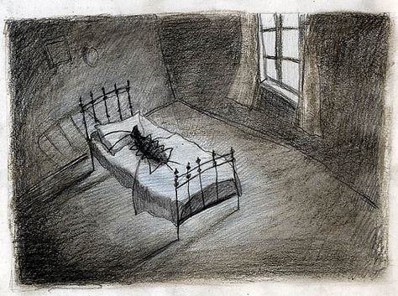
КАФКА-НОВЕЛЛИСТ:
ПРОБЛЕМА ТВОРЧЕСКОГО МЕТОДА
Аникеева Е.А., ст. преподаватель кафедры немецкой филологии ИИФ (сп) КФУ им. В.И. Вернадского, Симферополь, 2020

Slide 2
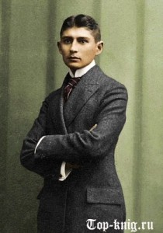
Франц Кафка (1883–1924) по праву считается ключевой фигурой литературного процесса ХХ века. В его произведениях, как крупноформатных, так и миниатюрных, можно выделить черты многих самостоятельных направлений, получивших позднее широкое распространение не только в немецкоязычной, но и в целом – мировой литературе. Будучи по сути своего творчества художником-новатором, Кафка заложил фундамент для развития литературного искусства, несмотря на довольно непродолжительный творческий путь и весьма небольшое творческое наследие.
В умах читателей имя Франца Кафки прочно связано с такими именами, как Джойс и Пруст, Йейтс, Рильке и Элиот, неприкосновенными фигурами модернистского пантеона. Среди них же он является и исключением в том смысле, что сколько‑нибудь значительного признания при жизни не получил, потому что самых крупных своих вещей не публиковал и был почти неизвестен за пределами узкого круга немецких писателей. Всемирная слава пришла к нему после смерти, в 1940‑х и 1950‑х годах.

Slide 3
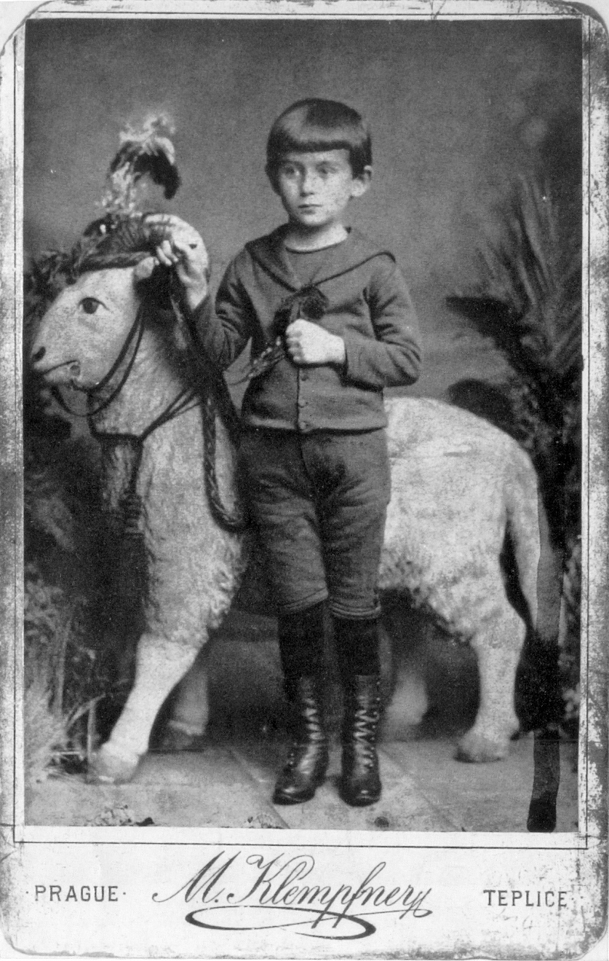
Творчество этого австрийского писателя – неистощимый источник для научных размышлений, именно этим объясняется невероятное количество литературоведческих исследований, посвященных различным проблемам творческого метода Кафки.
Особое место в этих работах отводится непосредственно романистике писателя, а новеллистика, дневниковая проза и эпистолярий Кафки, на наш взгляд, незаслуженно остаются в тени. Вопрос о творческом методе Кафки-новеллиста на сегодняшний день является дискуссионным, что и обосновывает актуальность настоящего исследования. Разгадать тайну его творческого метода пытается уже не одно поколение исследователей. И не только профессиональные литературоведы или биографы стремятся проникнуть в суть творчества Кафки, но и не менее знаменитые писатели ХХ века, чье творчество пришлось на период, когда мир уже признал в Кафке гения: М. Брод, А. Камю, В. Набоков и другие.

Slide 4
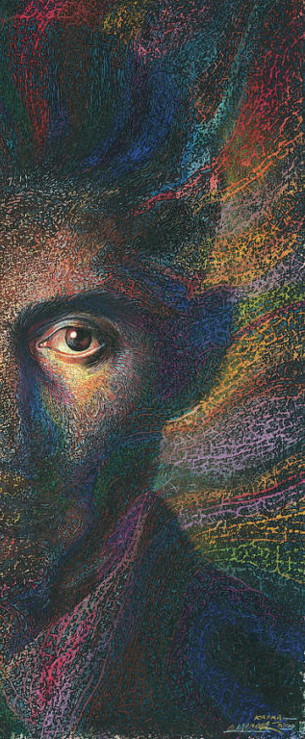
Мастер повествовательной интонации, тонкого, рассудительного, иронически консервативного письма, Кафка сочетает в своей прозе реальное с нереальным, субъективность содержания со скрупулезной объективностью формы, любовную точность в изображении фактического мира с призрачным, фантасмагорическим его растворением.
Объединив эти противоположные элементы, он сумел открыть принципиально новые возможности прозы, и в том числе, новеллистики.

Slide 5
Новеллистика Кафки также совершенно особенная. Она состоит как из собранных в сборники произведений, так и разрозненных, неотсортированных новелл. Это отчасти объясняется тем, что сам автор обрек большую часть написанного на уничтожение, и только М. Брод, нарушивший последнюю волю своего соавтора и друга, посчитал правильным опубликовать приговоренные рукописи. Сборники новел Кафки «Созерцание» (1913), «Кары» (1915), «Сельский врач» (1919), «Голодарь» (1924) включают в себя около четырех десятков произведений, многие из которых представляют собой всемирно известные шедевры немецкой литературы.

Slide 6
Многие образцы новеллистики Кафки представляют собой миниатюры, занимающие полстраницы, а то и меньше, но, тем не менее, их содержание глубоко, а их философский смыл заставляет задуматься надолго. Что же касается творческого метода писателя, то однозначно охарактеризовать его невозможно: смесь различных приемов, относящихся к разным направлениям западной литературы ХХ века, превращает его сочинения в уникальные, можно сказать, эклектичные и новаторские по своей природе тексты, пронизанные мотивами, которые получили обобщающее название – «кафкианские».

Slide 7
То, что Кафка — один из самых невротических писателей, очевидно. Кафка — нечто большее, чем невротический художник; он также художник невротизма. То есть средствами воображения он способен объективировать состояния сознания, характерные для невроза, и тем самым включить свой частный мир в общественный, в котором мы все живем. Достигнув этого, он совершил необходимую операцию, которая обеспечивает его победу как художника, даже если не как человека, — он изгнал своего демона, освободился от личного бремени, сделав нас сопричастниками. Одной из самых известных и лучших новелл писателя по праву считается «Превращение», поэтому неудивительно, что именно это произведение привлекло максимальное количество исследователей. Учитывая данное обстоятельство, мы не включили эту знаменитую новеллу в качестве материала нашего исследования. В нем мы коснемся менее изученных, но от этого не менее значимых образцов новеллистики Кафки, входящих в уже названные сборники: «Голодарь» и «Сельский врач». Выбор данных текстов обусловлен, с одной стороны, их репрезентативностью, а с другой, – тем, что сам автор оценивал их как удачные.

Slide 8
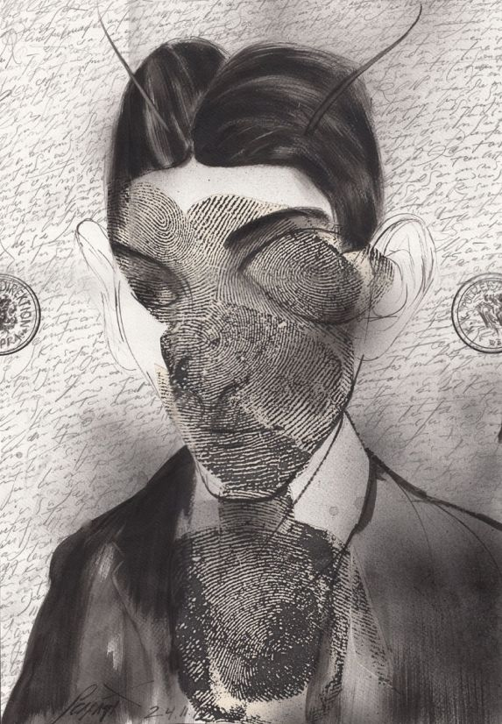
Для того, чтобы постичь природу новеллистики Ф. Кафки, необходимо изучить не только всю малую прозу писателя, но и его дневниковые записи, поскольку именно в них, по утверждению М. Брода, писатель созревал как новеллист: «В дневнике содержится множество маленьких фрагментов будущих рассказов. Они громоздились друг на друга до тех пор, пока внезапно из скопления предложений вдруг не выскочил, как язык пламени, первый законченный рассказ значительного объема». Макс Брод также утверждает, что точно знает дату, когда Кафка стал Кафкой: «в течение одной ночи, с 22 на 23 сентября 1912 г., автор нашел наиболее подходящую для себя литературную форму, и мощь писательского гения, уникального в своем жанре, наконец-то обрела полную свободу».

Slide 9
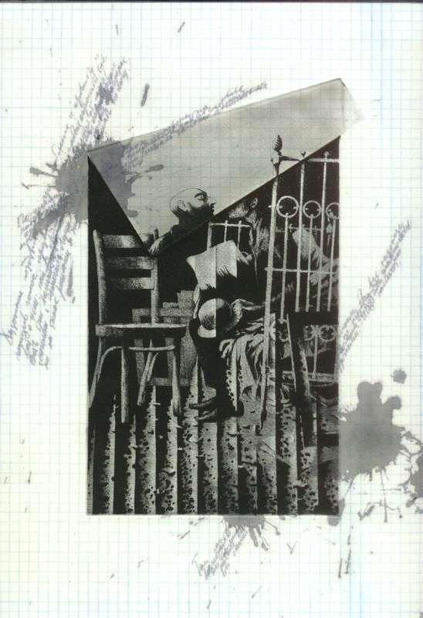
Что касается особенностей творческого метода писателя, то и на этот счет М. Брод, его друг, соавтор, биограф, литературный агент и издатель, также имеет свое авторитетное мнение. На попытки исследователей причислить творчество Кафки к сюрреализму, он категорически возражает: «Кафке был присущ необыкновенный дар наблюдения, большая точность. В его творчестве нет ничего «сюрреалистического», а есть правдивость, протокольно точное и правдоподобное восприятие». Таким образом, М. Брод отмечает реалистичность или, скорее, натуралистичность как основную характерную особенность творческого метода писателя.

Slide 10
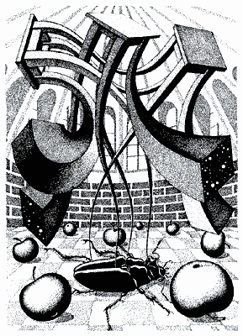
Экзистенциалист А. Камю в эссе о творчестве Ф. Кафки причисляет его с некоторыми оговорками к абсурдистам, одновременно отмечая и тот факт, что все его произведения пронизаны символикой.
Современный отечественный литературовед и переводчик с немецкого А. В. Карельский характеризует творчество писателя не как синкретическое явление, созвучное многоголосью направлений начала ХХ века, а как феномен, сильно опережающий свое время: «На самом деле его некуда пристроить – ни в какой «изм» его эпохи. Считая Кафку новатором и даже творческим революционером своего времени, исследователь подытоживает: «Тихая революция Кафки заключается прежде всего в том, что он, сохранив всю традиционную структуру языкового сообщения, его грамматико-синтаксическую связность и логичность, воплотил в этой структуре кричащую, вопиющую нелогичность, бессвязность, абсурдность содержания. Специфически кафкианский эффект – все ясно, но ничего не понятно».

Slide 11
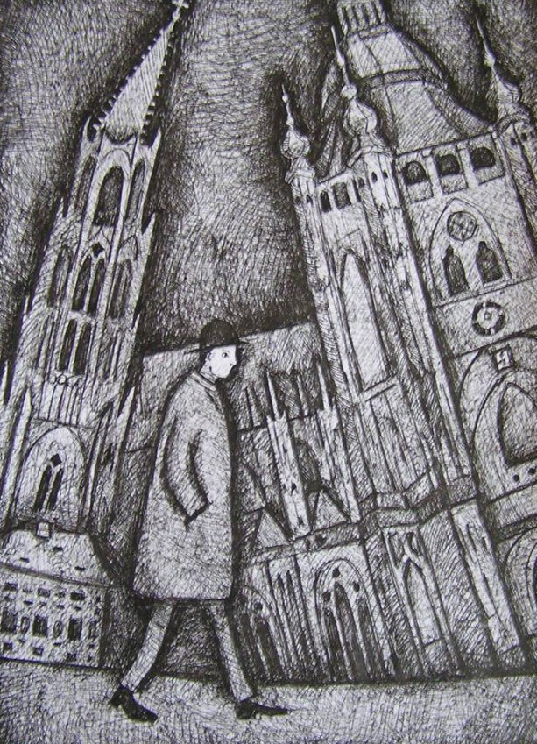
Тем не менее, исследователи и почитатели Кафки едины в одном: в высокой оценке его художественного творчества и масштабности влияния, оказанного им на всю мировую литературу последующих эпох. Г. Гессе именовал его «тайновенчанным королем немецкой прозы», А. Камю открыто называл писателя «великим», отмечая «капитальную важность творчества Кафки», а В. Набоков со столь свойственной ему категоричностью утверждал, что Кафка «величайший немецкий писатель нашего времени». В сравнении с ним такие поэты, как Рильке, и такие романисты, как Томас Манн, – карлики или гипсовые святые».

Slide 12
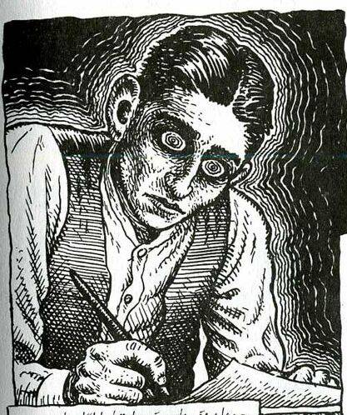
Хронологически творчество Кафки относится к эпохе модернизма, и в литературоведении даже существует определенная установка считать Кафку одним из основателей данного направления. Однако, на наш взгляд, в новаторском творчестве Кафки-новеллиста сосуществуют черты разнообразных литературных приемов и тенденций, в том числе и весьма далеких от модернистских, но существуют они стихийно и интуитивно, так что едва ли и сам автор мог до конца осознать, какому из направлений его творчество положило начало.

Slide 13
В новелле «Голодарь», которую сам Кафка в завещании 1922 года, в отличие от большинства своих произведений, посчитал удачной и поэтому не приговорил к уничтожению, можно обнаружить и аллегорию, и элементы притчи, и символику, и черты модернистской эстетики (тема художника и толпы, тема искусства), абсурдность и отчужденность человеческого существования, и даже реализм, поскольку перфомансы «художников голодания» практиковались в действительности в начале ХХ века.

Slide 14
Новелла «Сельский врач» из одноименного сборника, которой сам Кафка гордился, изобилует библейскими аллюзиями, многослойной и очень личной символикой, а также истинно кафкианской метафоричностью. Ее вполне можно счесть сюрреалистической, поскольку ее атмосфера воспринимается как онирическая или, скорее, подсознательная. А подобные экскурсы в подсознательную часть психики, как известно, станут позднее одним из основных методов сюрреалистов первой трети ХХ века.

Slide 15
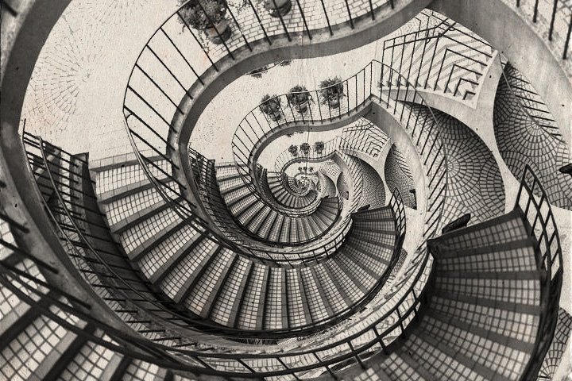
Как и творчество любого большого художника, наследие Кафки отличается нестандартностью и не подлежит однозначному толкованию. Чем глубже проникновение в суть творческого метода писателя, тем очевиднее тот факт, что его глубины поистине неисчерпаемы. Можно выделить множество характерных особенностей и черт «кафкианского» стиля, однако все эти черты никак не укладываются ни в какое отдельное направление, поскольку творческий метод Кафки – гениальнейшая эклектика из удивительным образом сочетающихся несочетаемых литературных приемов и эстетических принципов.
Кафка-новеллист являет собой уникальный творческий феномен, а его произведения не утрачивают своей актуальности даже по истечении века. Тексты новелл Кафки, образцы новаторского стиля и эклектичной техники, все еще ждут своего исследователя.

Slide 16
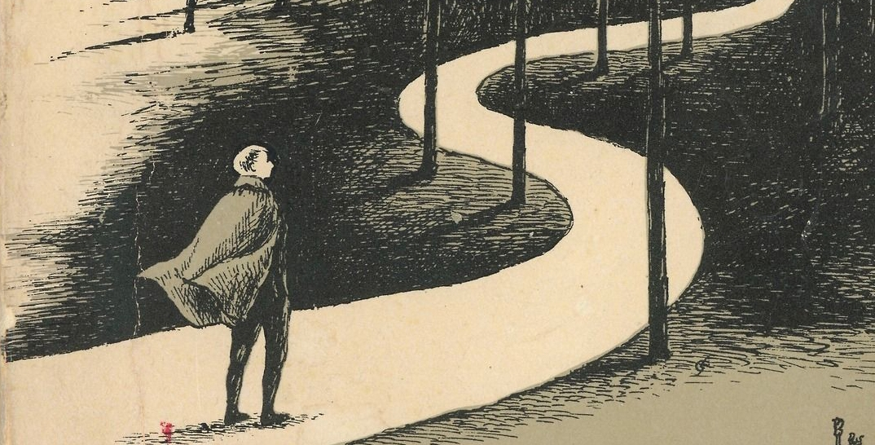
Благодарю за внимание!
Аникеева Е.А., ст. преподаватель кафедры немецкой филологии ИИФ (сп) КФУ им. В.И. Вернадского, Симферополь, 2020

